Slide 1
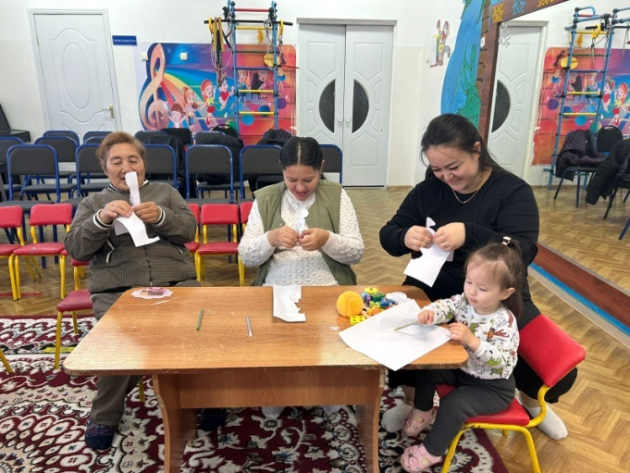
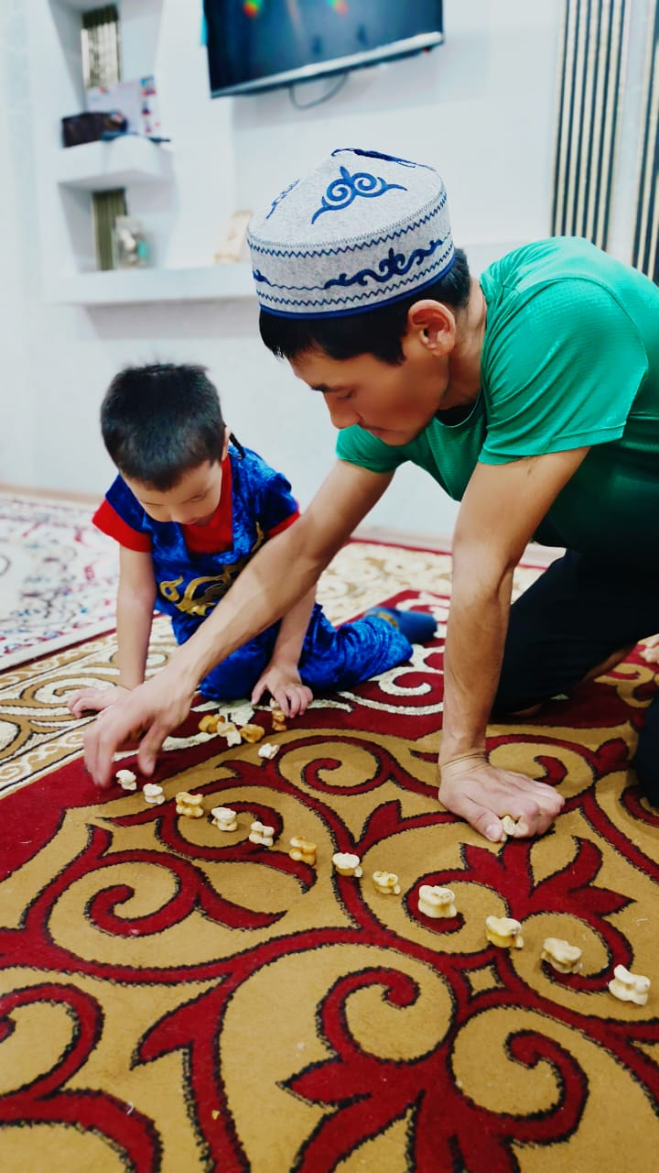
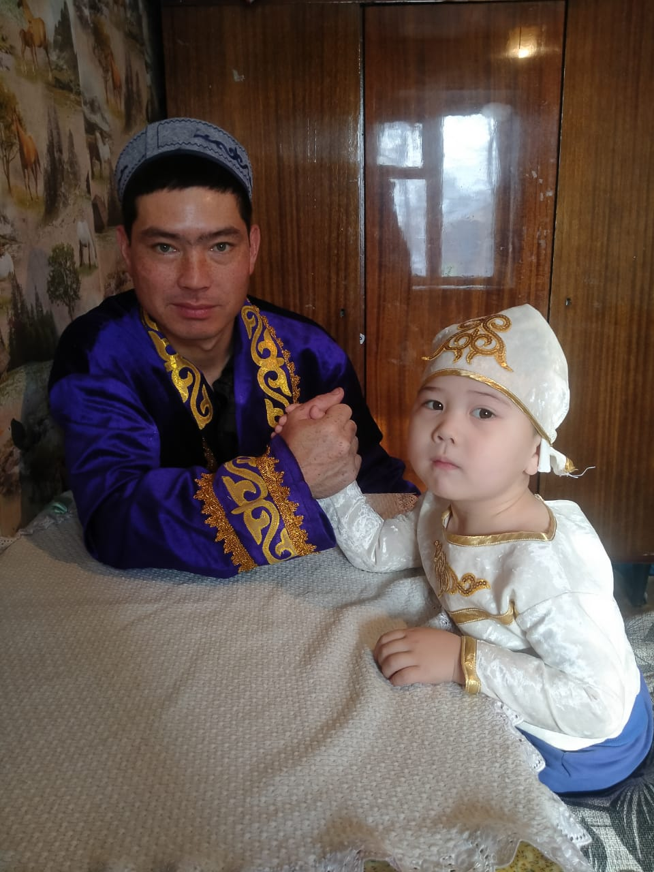
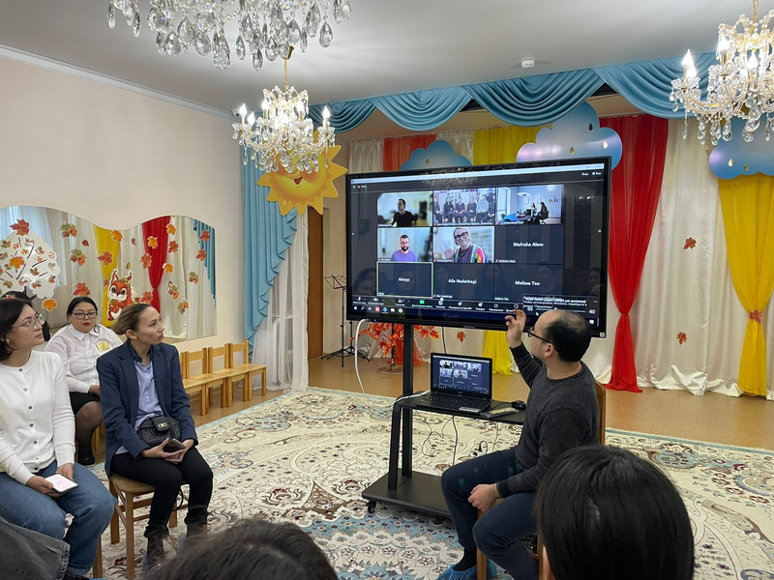
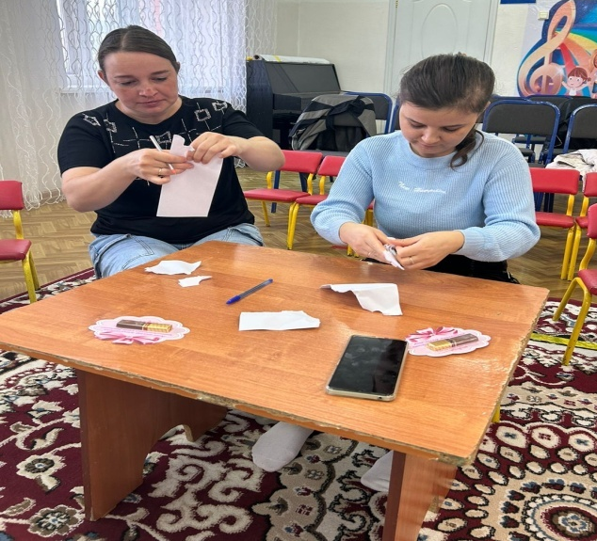
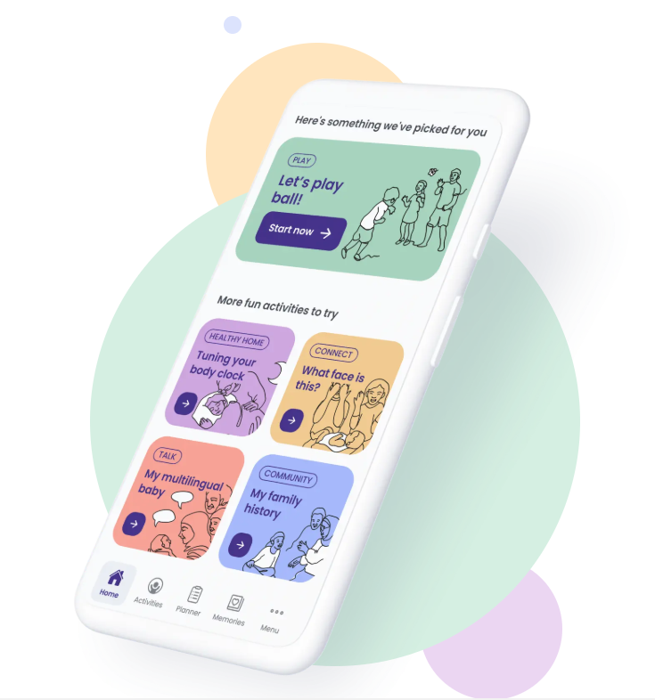

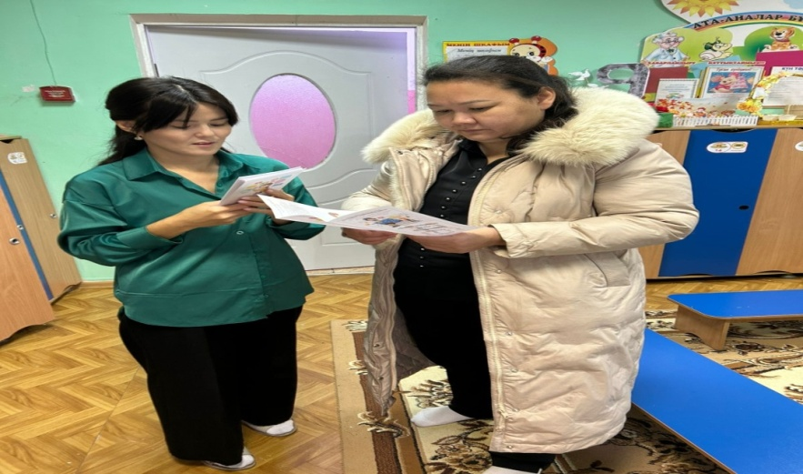



«Ақмола облысы білім басқармасының Жарқайың ауданы бойынша білім бөлімінің жанындағы Державин қаласының «Балдырған» бөбекжайы» мем­лекеттік коммуналдық қазыналық кәсіпорны
Отбасындағы ұлттық ойындар.
Бөбекжай т әрбиеленушілерінің әкелері мен балабақшаға балалары келмейтін әкелерге үйде балалармен бірге ұлттық ойын ойнау ұсынылды.
Бала – біздің болашағымыз!!!
Ұлт тәрбиесі - ұлт болашағы. Егеменді еліміздің ертеңгі болашағы жас ұрпақ тәрбиесі. Білімді денсаулығы мықты азамат өсіру үшін, мектеп болып ынтымақтасып та ат салысуымыз қажет. Бала бақытының кепілі - ата – ананың өнегелі тәрбиесінде. Отбасы - адамзат қоғамының ең шағын бейнесі. Балабақша мен ата-ана жақсы қарым қатынаста, бірігіп жұмыс істеген жағдайда ғана балаға жан-жақты жақсы білім бере аламыз. Осы мақсатта аналармен дөңгелек үстес ұйымдастырылып, балалары балабақша келмейтін аналарды да шақырып, аналар болашақта бүлдіршіндерді қандай биіктен көргілері келетіні жайлы айтып, шағын тренинг өткізілді.
«Бала өмірінде ұялы телефонның зияны»

